Slide 1

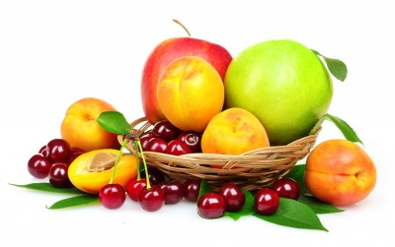
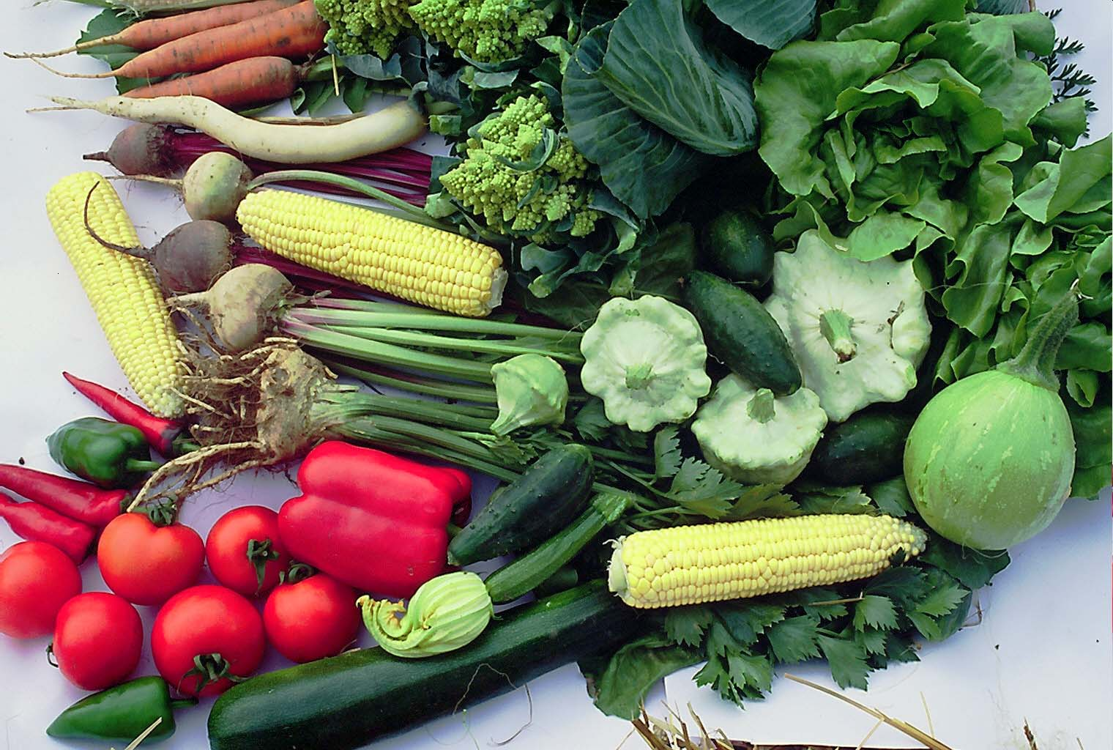
Sprzedaż bezpośrednia artykułów rolno-spożywczych instrumentem profilaktyki zdrowotnej polskiego społeczeństwa.
(Wartość odżywcza warzyw i owoców)
„Europejski Fundusz Rolny na rzecz Rozwoju Obszarów Wiejskich: Europa inwestująca w obszary wiejskie.”
Projekt opracowany przez Ministerstwo Rolnictwa i Rozwoju Wsi
Projekt współfinansowany ze środków Unii Europejskiej w ramach Pomocy Technicznej Programu Rozwoju Obszarów Wiejskich na lata 2007-2013
Instytucja Zarządzająca Programem Rozwoju Obszarów Wiejskich na lata 2007-2013 -
Minister Rolnictwa i Rozwoju Wsi
Dr inż. Elżbieta Jędrszczyk
Katedra Roślin Warzywnych i Zielarskich
Kraków, 28 listopad 2014

Slide 2
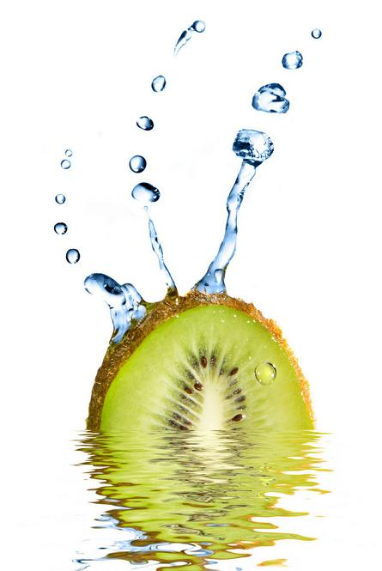
Podstawowe cechy warzyw i owoców
duża zawartość wody
niska wartość kaloryczna (30 – 100 kcal/100 g)
źródło NNKT
nie zawierają cholesterolu
dobre źródło białka
wysoka zawartość węglowodanów
dobre źródło błonnika

Slide 3
bogate źródło witamin,
obfite i różnorodne źródło soli mineralnych (0,5-2,5%)
bogate źródło chlorofili, karotenoidów, ksantofili
produkty odkwaszające, przewaga soli zasadowych (wyjątek: rośliny strączkowe)
możliwość wykorzystania w stanie świeżym i przetworzonym
źródło wielu substancji o działaniu leczniczym czyli NSN (nieodżywcze substancje naturalne)

Slide 4
Zawartość wody w owocach
Gatunek | Woda (%) |  | Gatunek | Woda (%)
Truskawki | 90,9 |  | Jabłka | 85,6
Brzoskwinia | 88,9 |  | Porzeczki kolor. | 83,9
Jeżyna | 88,2 |  | Gruszki | 83,7
Agrest | 87,9 |  | Czereśnie | 82,3
Śliwki | 87,2 |  | Porzeczki czarne | 82,0
Żurawina | 87,1 |  | Winogrona | 80,5
Morele | 86,3 |  | Bez czarny | 79,8
Wiśnie | 86,1 |  | Orzechy laskowe | 5,3
Maliny | 85,8 |  | Orzechy włoskie | 4,1

Slide 5
Zawartość wody w warzywach
Gatunek | Woda %
ogórek | 95
pomidor | 94
sałata | 94
kapusta | 91
kalafior | 91
marchew | 88
seler | 87
por | 86
burak ćwikłowy | 84

Slide 6
Wartość energetyczna 100 g części jadalnych owoców
654 - 628 kcal
80 – 40 kcal
30 kcal
Większość owoców cechuje się niską wartością energetyczną

Slide 7
Gęstość energetyczna (GED)
GED = ilość energii dostępnej dla organizmu w wyniku spożycia jednostki wagowej lub objętości żywności.
Gęstość = ilość kalorii na gram pokarmu (kcal / g).
Warzywa i owoce należą do produktów o najniższej gęstości energetycznej, co oznacza, że dostarczają niewiele kalorii w stosunku do wielkości porcji.
Spożywanie posiłków o mniejszej gęstości energetycznej:
zmniejsza łaknienie i ułatwia redukcję masy ciała

Slide 8
Zawartość białka w 100 g produktów (g)
Warzywa | Owoce | Inne
pomidor 0,9 papryka 1,3 ziemniak 1,8 ogórek 0,7 dynia 1,3 sałata 1,4 kapusta biała 1,7 kalafior 2,4 brukselka 4,7 marchew 1,0 pietruszka korzeń 2,6 pietruszka liście 4,4 chrzan 4,5 burak korz. 1,8 fasola nas. 21,4 fasola szpar. 2,4 groch nas. 23,8 groch ziel. 6,7 soja nas. 34,3 bób ziel. 7,1 cebula 1,4 czosnek 6,4 | agrest 0,8 brzoskwinia 1,0 cytryna 0,8 borówka 0,8 czereśnia 1,0 wiśnia 0,9 śliwka 0,6 gruszka 0,6 jabłko 0,4 porzeczka kol. 1,0 porzeczka czar. 1,3 poziomka 0,8 truskawka 0,7 winogrona 0,5 orzechy 16 – 20 | jajka 12,5 mięso 18 wątroba 20 masło 0,7 margaryna 0 – 1 olej 0,1 mąka 9,4 makaron 10- 12 kasze 7-12 płatki pszenne 16 płatki kukurydziane 6,9 płatki owsiane 12 otręby 16 ryż 6,7 chleby 4,1-5,6 chleb chrupki 8,7 bułki 7,3- 8,2 mleko 3,3 jogurt 4,3 sery twarde 25-27 twarogi 17-19 lody 3,2-3,9

Slide 9
Zawartość tłuszczów w produktach (%)
Warzywa
Pomidor 0,2
Papryka 0,3-0,5
Ziemniak 0,1
Ogórek 0,1
Dynia 0,1-0,3
Sałata 0,2
Kapustne 0,2
Marchew 0,2
Seler 0,3
Pietruszka k. 0,5
Pietruszka l. 0,4
Burak 0,1
Szpinak 0,4
Rzodkiewka 0,2
Fasola nas. 1,7
Fasola szpar. 0,2
Groch nas. 1,7
Groch ziel. 0,4
Bób 0,4
Soja nas. 19,6
Soja kiełki 6,7
Cebula 0,4 por 0,3
Czosnek 0,5
Szczypiorek 0,8
Chrzan 0,6
Pieczarki 0,4
Inne
Jajka 10,7
Żółtko 32,0
Białko 0
Mięso 3,5- 28,0
Wątroba 3,1- 6,3
Ryby 0,3 – 15
Masło 82
Margaryna 45-80
Olej 100
Mąka 1,5
Makaron 1,6-3,5
Kasze 1,3-3
Płatki pszen. 4,6
Płatki kuk. 2,5
Płatki ows. 7,2
Otręby 4,6
Ryż 07-1,9
0woce:
Agrest 0,2
Brzoskwinia 0,2
Cytryna 0,3
Borówka 0,6
Czereśnia 0,3
Gruszka 0,2
Jabłko 0,4
Porzeczka 0,2
Poziomka 0,5
Truskawka 0,4
Winogrona 0,2
Wiśnie 0,4
Śliwki 0,2
Awokado 15,3
Oliwki 12,7
Orzechy włos. 16,0
Pistacje 48,5
Leszczyna 63,0
Produkty beztłuszczowe
< 0,5 g/100g

Slide 10
Zawartość węglowodanów (g/100 g)
Warzywa: | Owoce | Inne
pomidor 5- 6 (11) papryka 7 ogórek 3 sałata 2,9 kapusta biała 7,4 kalafior 5 brukselka 8,7 marchew 8,7 seler korz. 13,6 pietruszka korz. 17 pietruszka liś. 9 fasola nas. 61 fasola szpar. 7,5 groch nas. 60 groch ziel. 17 soja nas. 35 bób ziel. 14 burak 9,5 szpinak 3 cebula 7 czosnek 33 chrzan 19 ziemniak 20 | agrest 11,8 brzoskwinia 12 cytryna 9,5 borówka 12 czereśnia 12 gruszka 14 jabłko 12 porzeczka kol. 14 porzeczka czar. 17 poziomka 8 truskawka 7 winogrona 17 wiśnie 15 śliwki 16 orzechy 18 | Jajka 1 Mięso 0 Wątroba 0,6 - 1,7 Masło 0,7 Margaryna 0 Olej 0 Mąka 75 Makaron 72 Kasze 70 –77 Płatki pszenne 81 Płatki kukur. 84 Płatki ows. 69 Otręby 62 Ryż 40 – 45 Chleby 44 Chleb chrupki 79 Bułki 45 Mleko 4,8 – 5,1 Jogurt 6,2 – 8,9 Sery twarde 0,1 Twarogi 3,5 Lody 17 – 19
Produkty o wysokiej
zawartości cukru
> 5 g/100g

Slide 11
Błonnik pokarmowy (włókno pokarmowe)
Występuje w owocach, warzywach, ziarnie zbóż
Minimalna ilość błonnika w codziennej diecie nie powinna być mniejsza niż 40 g.
Za produkty będące źródłem błonnika uznaje się te, które zawierają przynajmniej
3 g błonnika w 100 g, lub 1,5 g na 100 kcal.
Duża zawartość błonnika –
6 g błonnika w 100 g, lub 3 g na 100 kcal.

Slide 12
Błonnik
przyspiesza przemieszczanie pokarmu w jelitach, zapobiega procesom gnilnym,
zwiększa częstotliwość oddawania kału, zapobiega stanom zapalnym wyrostka robaczkowego, jelita grubego i uchyłkowatości jelit
zmniejsza ciśnienie w jelicie grubym, ogranicza zachorowalność na raka jelita grubego
wiąże kwasy żółciowe uniemożliwiając ich zwrotne wchłanianie
zawiera krzem wpływający na obniżenie poziomu cholesterolu
absorbuje substancje kancerogenne i przyspiesza ich wydalanie

Slide 13
Zawartość błonnika pokarmowego (%)
Warzywa | Owoce | Inne
Pomidor 1,2 Papryka 2 Ogórek 0,5 Dynia 1,0-2,0 Sałata 1,4 Kapusta biała 2,5 Kalafior 2,4 Brukselka 5,4 Marchew 3,6 Seler korz. 4,9 Pietruszka korz. 4,9 Pietruszka liście 4,2 Fasola nas. 15,7 Fasola szpar. 3,9 Groch nas. 15,0 Groch ziel 6,0 Soja 15,7 Burak 2,2 Szpinak 2,6 Cebula 1,7 Ziemniak 1,5 | Agrest 3,0 Brzoskwinia 1,9 Cytryna 2,0 Borówka 3,2 Czereśnia 1,3 Gruszka 2,1 Jabłko 2,0 Śliwki 1,6 Wiśnie 1,0 Porzeczka kol. 7,7 Porzeczka czar. 7,9 Poziomka 2,0 Truskawka 1,8 Winogrona 1,5 Orzechy 6,5 | Jajka 0 Mięso 0 Wątroba 0 Masło 0 Margaryna 0 Olej 0 Mąka 2,6 Makaron 2,7 Kasze 3,2 – 6 ,2 Płatki pszenne 10,1 Płatki kukur. 6,6 Płatki ows. 6,9 Otręby 42,4 Ryż 2,4 – 8-7 Chleby 4,7 - 4,9 Chleb chrupki 6,0 Bułki 2,2 Mleko 0 Jogurt 0 – 0,1 Sery twarde 0 Twarogi 0 – 0,1 Lody 0 – 0,3

Slide 14
Zawartość białek, tłuszczy, węglowodanów
i witamin w orzechach (w 100g)
Wyszczególnienie | Białko | Tłuszcze | Węglowodany | Wart. energ. | Kw. tł. wielonien. | Wit. A , (β-karoten) | Wit. E | Wit. C
 | g |  |  | (kcal) | g | ug | mg | mg
Orzech laskowy | 14,4 | 63,0 | 6,0 | 640 | 6,56 | 5 (30) | 38,71 | 3
Orzech włoski | 16,0 | 60,3 | 11,5 | 645 | 41,16 | 8 (48) | 2,6 | 5,8
Orzech arachidowy | 25,7 | 46,1 | 11,9 | 560 | 14,58 | 0 | 9,1 | 0
Migdały | 20,0 | 52,0 | 7,6 | 572 | 10,9 | 0 | 24 | 5,6
Pistacje | 20,5 | 48,5 | 18,9 | 589 | 7,24 | 23 (140) | 5,2 | 0
Wiórki kokosowe | 5,6 | 63,2 | 5,9 | 606 | 1,37 | 0 | 1,26 | 0

Slide 15
Zawartość białek, tłuszczy, węglowodanów i witamin
w owocach jagodowych (w 100g)
Wyszczególnienie | Białko | Tłuszcze | Węglowodany | Wart. energ. | Wit. A , (β-karoten) | Wit. E | Wit. C
 | g | g | g | kcal | ug | mg | mg
Agrest | 0,8 | 0,2 | 8,8 | 41 | 27 (160) | 0,58 | 25,9
Czarna jagoda | 0,8 | 0,6 | 9,0 | 45 | 6 (34) | 1,88 | 14,7
Malina | 1,3 | 0,3 | 5,3 | 29 | 3 (16) | 0,48 | 31,4
Porzeczki białe | 1,0 | 0,2 | 6,7 | 33 | 0 | 0,11 | 40
Porzeczki czarne | 1,3 | 0,2 | 7,0 | 35 | 14 (81) | 1,0 | 182,6
Porzeczki czerwone | 1,1 | 0,2 | 6,1 | 31 | 4 (24) | 0,4 | 45,8
Poziomki | 0,8 | 0,5 | 6,3 | 33 | 2 (14) | 0,12 | 60
Truskawki | 0,7 | 0,4 | 5,4 | 28 | 2 (14) | 0,12 | 66
Winogrona | 0,5 | 0,2 | 16,1 | 69 | 3 (20) | 0,7 | 5,4

Slide 16
Zawartość białek, tłuszczy, węglowodanów i witamin w owocach ziarnkowych (g w 100g)
Wyszczegól-nienie | Białko | Tłuszcze | Węglowodany | Wart. energ. | Wit. A , (β- karoten) | Wit. E | Wit. C
 | g | g | g | kcal | ug | mg | mg
Jabłko | 0,4 | 0,4 | 10,1 | 46 | 4 (24) | 0,49 | 9,2
Gruszka | 0,6 | 0,2 | 12,3 | 54 | 2 (11) | 0,4 | 5,3

Slide 17
Zawartość białek, tłuszczy, węglowodanów
i witamin w owocach pestkowych (g w 100g)
Wyszczególnienie | Białko | Tłuszcze | Węglowodany | Wart. energ. | Wit. A (β-karoten) | Wit. E | Wit. C
 | g | g | g | kcal | ug | mg | mg
Brzoskwinia | 1,0 | 0,2 | 10 | 46 | 99 (595) | 0,96 | 2,7
Czereśnia | 1,0 | 0,3 | 13,3 | 61 | 12 (69) | 0,13 | 15
Morela | 0,9 | 0,2 | 10,2 | 47 | 254 (1523) | 0,5 | 6,7
Nektaryna | 0,9 | 0,2 | 10,6 | 48 | 17 (103) | 1,8 | 13,7
Śliwka | 0,6 | 0,2 | 10,1 | 45 | 49 (295) | 0,86 | 5,2
Wiśnia | 0,9 | 0,4 | 9,9 | 47 | 40 (240) | 0,13 | 12

Slide 18
Zawartość białek, tłuszczy, węglowodanów
i witamin w owocach egzotycznych (g w 100g)
Wyszczególnienie | Białko | Tłuszcze | Węglowodany | Wart. energ. | Wit. A , (β-karoten) | Wit. E | Wit. C
 | g | g | g | kcal | ug | mg | mg
Ananas | 0,4 | 0,2 | 12,4 | 54 | 7 | 0,1 | 15
Awokado | 2,0 | 15,3 | 4,1 | 160 | 7 (42) | 1,3 | 8
Arbuz | 0,6 | 0,1 | 8,1 | 36 | 38 (230) | 0,1 | 10
Banan | 1,0 | 0,3 | 21,8 | 95 | 8 (48) | 0,27 | 9
Kiwi | 0,9 | 0,5 | 11,8 | 56 | 79(43) | 0,2 | 59
Melon | 0,9 | 0,3 | 7,4 | 36 | 183 (1100) | 0,1 | 20
Cytryna | 0,8 | 0,3 | 7,5 | 36 | 1 (3) | 0,19 | 50
Grejpfrut | 0,6 | 0,2 | 7,9 | 36 | 3(19) | 0,29 | 40
Mandarynki | 0,6 | 0,2 | 9,3 | 42 | 16 (97) | 0,2 | 31
Pomarańcza | 0,9 | 0,2 | 9,4 | 44 | 19 (114) | 0,19 | 49
Awokado - Kwasy tłuszczowe jednonienasycone – 11,51

Slide 19
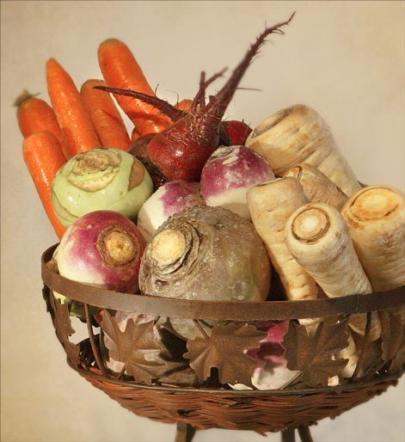
SKŁADNIKI ODPOWIEDZIALNE ZA EFEKTY METABOLICZNE W ORGANIZMIE NAZWANO
NIEODŻYWCZYMI SUBSTANCJAMI NATURALNYMI (NSN) LUB NUTRACEUTYKAMI:
błonnik pokarmowy,
związki fenolowe,
karotenoidy,
saponiny,
aminokwasy niebiałkowe,
glikozydy,
glukozynolany,
cholina i pochodne,
nienasycone kwasy tłuszczowe,
antyoksydanty i inne.

Slide 20
Warzywa kapustne
wysoka zawartość białka, szczególnie jarmuż i kapusta brukselska
duża zawartość witamin: C (brokuł, jarmuż, kapusta brukselska), A (jarmuż), E (brukselka, jarmuż, brokuł), B, K.
dużo soli min.: K, Na, Ca, P, Fe
duża zawartość glukozynolanów.
wysokie plony, łatwość przechowywania
właściwości lecznicze: przeciwnowotworowo, odtruwająco, antrymiażdżycowo, bakteriobójczo.

Slide 21
GLUKOZYNOLANY:
to związki o charakterze glikozydów, zawierające w swojej cząsteczce cukier glukozę, siarkę oraz łańcuch boczny (pochodna aminokwasowa)
znamy ponad 100 związków o charakterze glukozynolanów. Występują one w roślinach kapustnych w różnych ilościach od kilkunastu do 200-300 mg na 100 g św.m.
Brokuł: sulforafan, glukorafanina, synigryna, progoitryna, glukonapina, glukobrassycyna,
Kapusta głowiasta i jarmuż: synigryna, glukoiberyna i glukobrassycyna,
Kapusta brukselska: synigryna, progoitryna i glukobrassycyna.

Slide 22
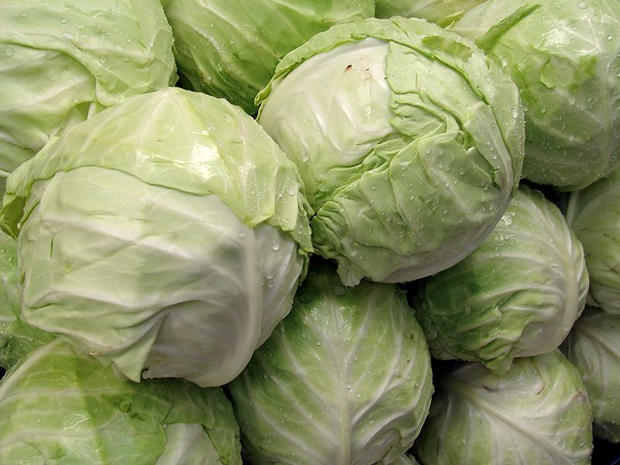
Kapusta głowiasta biała
jest warzywem uprawianym u
nas najczęściej, stanowi ~1/3 wszystkich upraw,
spożywana przez cały rok, jako produkt świeży lub kiszony,
zawiera wielkie bogactwo soli mineralnych (gł. potasu (228 mg%), wapnia (67 mg%),
zawiera prawie wszystkie witaminy (najwięcej wit. C (48 mg%, kiszona 16 mg%) i β-karotenu (52 µg/100 g),
Zawiera kwasy organiczne (gł. cytrynowy i jabłkowy), olejki eteryczne z udziałem siarki i błonnik pokarmowy.

Slide 23
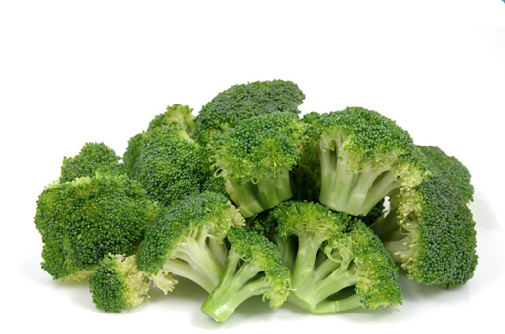
BROKUŁ
Spożywanie brokułów zmniejsza ryzyko zachorowania na raka, łagodzi powikłania cukrzycowe, chroni przed chorobami serca i układu krążenia oraz wzmacnia układ odpornościowy.
Sulforafan zawarty w brokule oprócz działania antynowotworowego wykazuje zabójcze działanie na bakterie Helicobacter pylori (odpowiedzialne za powstawanie wrzodów i raka żołądka) oraz chroni drogi oddechowe przed działaniem wolnych rodników.

Slide 24
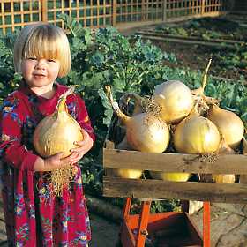
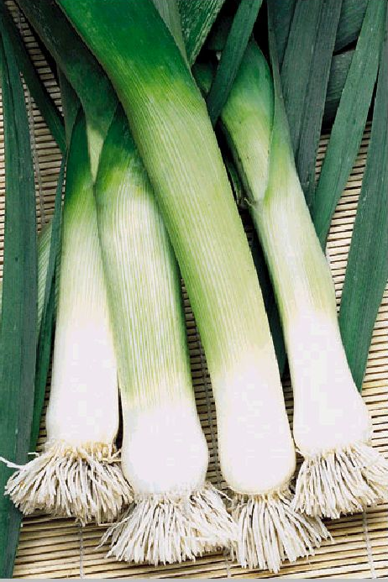
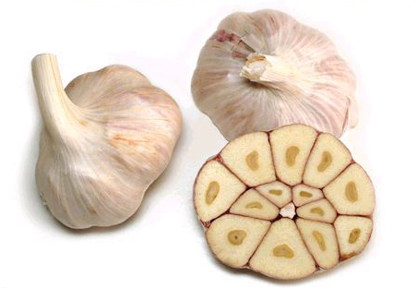
Warzywa cebulowe
dużo węglowodanów,
duża zawartość olejków eterycznych
właściwości lecznicze
nadmiar niewskazany przy chorobach nerek, wątroby, żołądka, serca,

Slide 25
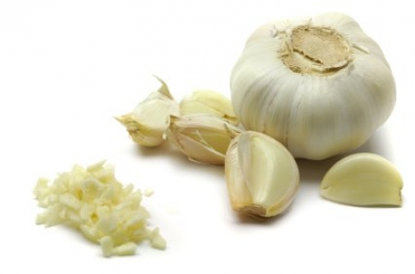
Skład chemiczny czosnku
Allina (pochodna aminokwasu cysteiny) – biologicznie nieaktywna
Allicyna – hamuje agregację płytek krwi
- obniża stężenie lipidów i cholesterolu
- działa przeciwbakteryjnie i przeciwgrzybicznie
Ajoen – czynnik hamowania agregacji
płytek krwi
enzym allinaza
samokondensacja

Slide 26
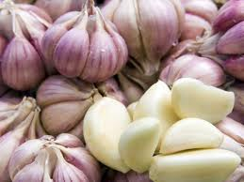
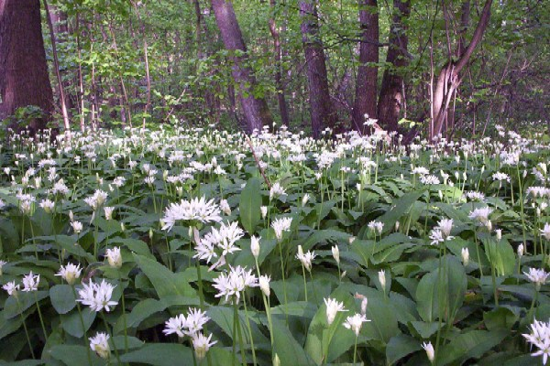
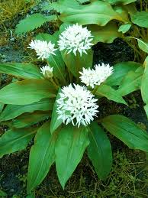
Działanie i zastosowanie
Czosnek działa bakteriobójczo, żółciopędnie, przeciwmiażdżycowo, obniża ciśnienie krwi i poziom cholesterolu.
Stosowany jest w zakażeniach górnych dróg oddechowych, przewodu pokarmowego, w miażdżycy, przy bólach reumatycznych i pasożytach jelitowych.
Zewnętrznie stosowany jest jako środek gojący i odkażający na rany, oparzenia i owrzodzenia.
Czosnek używany jest również jako przyprawa.
Maksymalna dawka:
10 g surowego czosnku na dzień

Slide 27
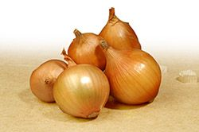
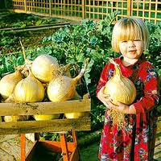
Cebula zwyczajna
Łuski cebuli są bogate we flawonoidy, głównie kwercetynę.
Główną substancją czynną jest olejek eteryczny zawierający związki siarki

Slide 28

Działanie i zastosowanie
W lecznictwie: jako środek antyinfekcyjny, antyseptyczny, przeciwmiażdżycowy, przeciwsklerotyczny, przeciwszkorbutowy, przeciwzakrzepowy, obniżający ciśnienie tętnicze i poziom cukru we krwi.
Sok ze świeżej cebuli: w chorobach układu oddechowego,
Wyciągi: wchodzą w skład maści powodujących prawidłowe zabliźnianie oparzeń i trudno gojących się ran.

Slide 29
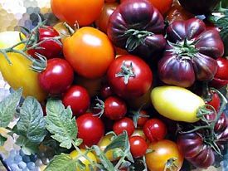
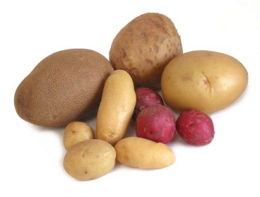
Warzywa psiankowate
mają działanie odkwaszające
bogate źródło witamin, soli mineralnych oraz NSN
bogate w alkaloidy o działaniu trującym, stymulującym, halucynogennym, zanikające w miarę dojrzewania owoców

Slide 30

Pomidor
Owoce pomidora są źródłem witamin (głównie C, kwasu foliowego), zawierają enzymy, aminokwasy i cukry (głównie w postaci glukozy i fruktozy). Poza tym występują w nich znaczne ilości karotenoidów (likopen, neolikopen, pro likopen, karoteny, likofil) oraz sole mineralne (potas, sód, fosfor, magnez, wapń, żelazo, miedź)

Slide 31
Działanie i zastosowanie
Pomidory znalazły zastosowanie przy leczeniu otyłości, zaparć, cukrzycy, przy chorobach nerek i serca.
Substancje pektynowe zawarte w owocach obniżają poziom cholesterolu we krwi.

Slide 32
Działanie likopenu
posiada silne właściwości przeciwutleniające. Neutralizuje wolne rodniki, które jako bardzo aktywne cząsteczki tlenu gromadzą się w przewodzie pokarmowym, gdzie mogą uszkadzać zdrowe komórki i przekształcać je w komórki rakowe. Likopen przeciwdziała powstawaniu nowotworów układu pokarmowego i prostaty.
Likopen także zapobiega utlenianiu LDL-cholesterolu powstrzymując tym samym rozwój miażdżycy, która jest początkiem kłopotów z sercem i układem krążenia.
Likopen wspomaga również działanie układu odpornościowego i hormonalnego.

Slide 33
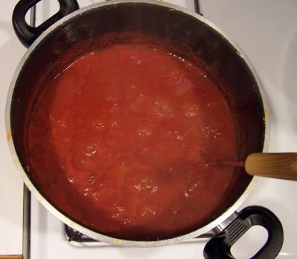
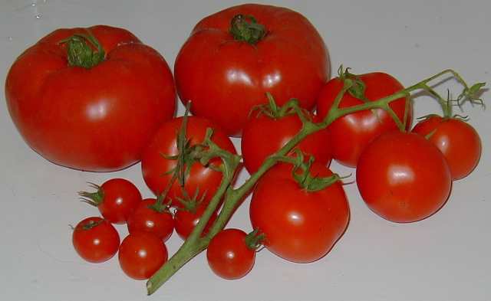
Zawartość likopenu w owocach pomidora
najwięcej tego drogocennego barwnika znajduje się w pełni wybarwionych, czerwonych owocach pomidora od 3,1 do 7,7 mg na 100 g
poddawanie pomidorów obróbce cieplnej oraz ich przetwarzanie zwiększa przyswajalność likopenu przez organizm człowieka. Pod wpływem procesów termicznych, zwłaszcza w obecności tłuszczu, dochodzi do uwolnienia likopenu zawartego w komórkach i skórce pomidorów.

Slide 34
Zawartość likopenu w świeżych pomidorach oraz handlowych produktach pomidorowych w USA
[wg USS-NCC Carotenoid Database for US Foods, 1998 r.]
Badany produkt | Zawartość likopenu [mg/100 g produktu]
Pomidory świeże | 3,0
Pomidory gotowane i konserwowane | 4,4
Sok pomidorowy, konserwowy | 9,3
Keczup pomidorowy | 9,9
Skondensowana zupa pomidorowa | 10,9
Sos pomidorowy, konserwowy | 16,7
Koncentrat pomidorowy | 29,3

Slide 35
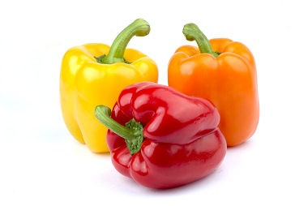
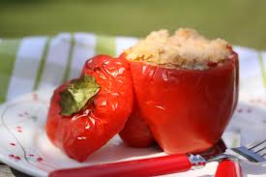
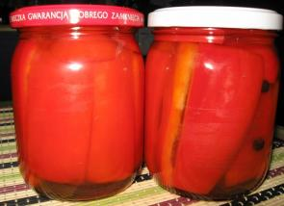
PAPRYKA ROCZNA jest ważnym elementem naszej diety, gdyż ma szerokie zastosowanie.
spożywana w stanie surowym (samodzielnie lub w sałatkach),
po ugotowaniu (np. w połączeniu z innymi warzywami),
zapiekana (np. faszerowana).
powszechnie stosowany surowiec do produkcji przetworów. Jest ona jednym z nielicznych warzyw, które w postaci konserwowej zachowują 50-80% witamin

Slide 36
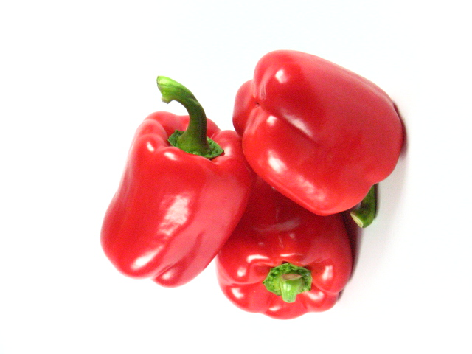
Papryka czerwona
jest najbogatsza pod względem wartości odżywczej, a także charakteryzuje się najwyższą wartością energetyczną.
zawiera najwięcej β-karotenu, witaminy C oraz rutyny, która wzmacnia kruche naczynia krwionośne.

Slide 37
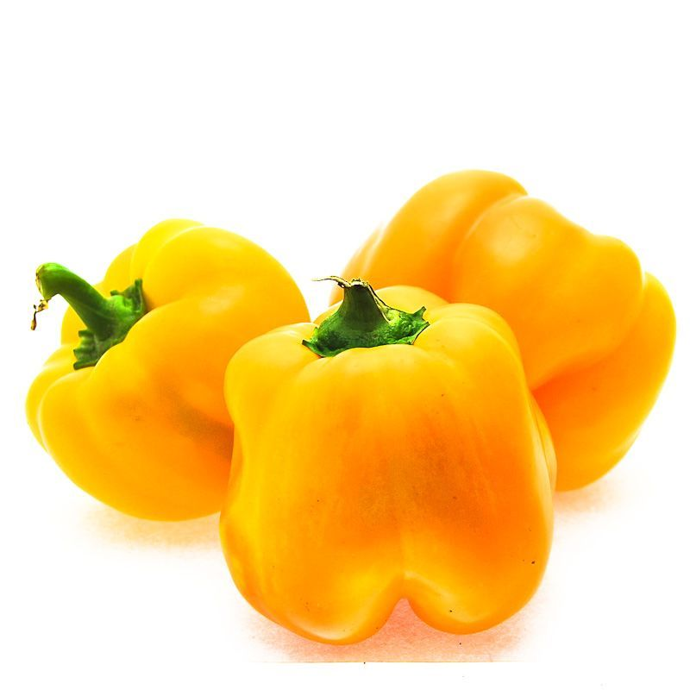
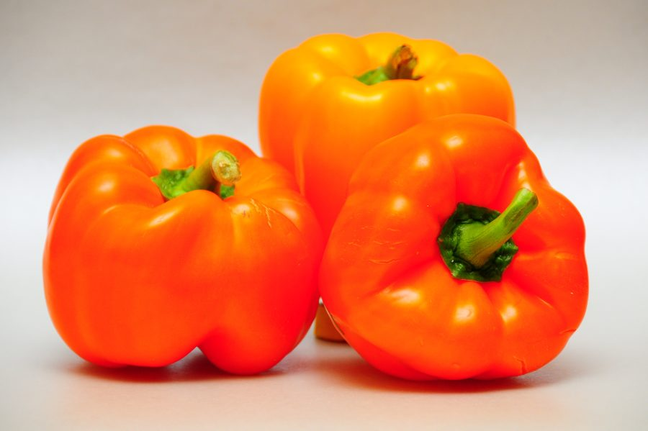
Papryka pomarańczowa i żółta
Mają zbliżony skład.
Bogate są przede wszystkim w luteinę oraz zeaksantynę, które odpowiadają za prawidłowe widzenie.

Slide 38
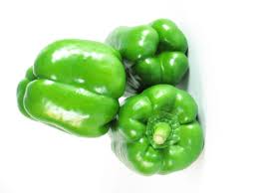
Papryka zielona
wyróżnia się wysoką zawartością kwasu foliowego, dlatego polecana jest szczególnie kobietom w ciąży.
zawiera także znaczne ilości witaminy E, która posiada właściwości przeciwutleniające.
jest najmniej kaloryczna.

Slide 39

Kapsaicyna
owoce papryki ostrej: 0,3 – 0,5% (do 1%) suchej masy. Dzięki temu posiadają one ostry, pikantny smak i zapach.
owoce papryki słodkiej zawierają tylko nieznaczne jej ilości (do 0,01%).

Slide 40
Kapsaicyna
Zawarta w żywności w niewielkich ilościach korzystnie wpływa na pracę przewodu pokarmowego (drażni błony śluzowe i pobudza wydzielanie soku trawiennego oraz stymuluje perystaltykę żołądka i jelit).
Działa również rozgrzewająco, co wynika z bezpośredniej interakcji kapsaicyny z neuronami układu nerwowego.

Slide 41

Działanie i zastosowanie
Wyciąg z papryki znalazł zastosowanie w walce z komórkami nowotworowymi i jako lek pobudzający wydzielanie soku żołądkowego oraz poprawiający perystaltykę jelit.
Drażniące właściwości kapsaicyny wykorzystano w maściach, mazidłach, nalewkach i plastrach rozgrzewających stosowanych przy bólach reumatycznych, mięśniowych oraz nerwobólach.
Ponadto barwniki karotenoidowe mogą być używane do barwienia produktów spożywczych

Slide 42
Rośliny strączkowe
duża liczba gatunków (około 200) i odmian botanicznych (różnorodność). W Polsce największe znaczenie mają:
Fasola
Groch
Bób
Soja
Soczewica
Spożycie roślin strączkowych:
- Polska 2-3 kg/os/rok
Świat (gł. USA, Japonia, Indie, Chiny) 20 kg/os/rok
Zalecenia: 4 kg/os/rok

Slide 43
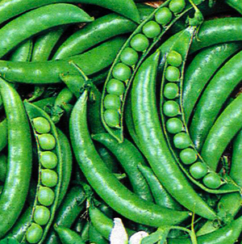

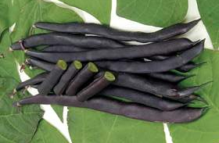
Warzywa strączkowe
Wartość odżywczą warzyw strączkowych świeżych cechuje :
średnia zawartość suchej masy i zasobność w węglowodany,
niewielka ilość białka i tłuszczu,
zasobność w składniki mineralne i witaminy.

Slide 44
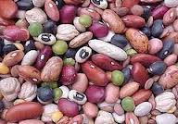
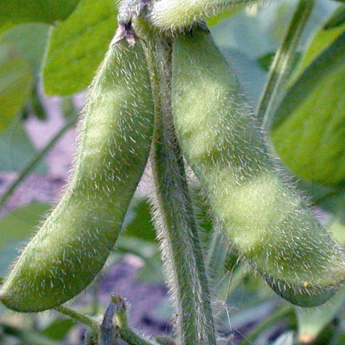
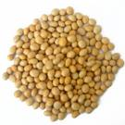
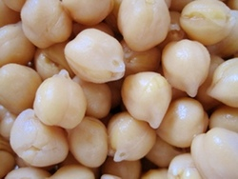
Nasiona suche warzyw strączkowych charakteryzują się:
dużą zawartością suchej masy, a w niej odpowiednią koncentracją składników odżywczych:
białka (o wysokiej wartości biologicznej)
zawierają lizynę i tryptofan,
Aminokwasem ograniczającym są aminokwasy siarkowe (metionina i cysteina)

Slide 45
Zawartość białka w nasionach roślin strączkowych
Gatunek | Zawartość białka (mg%)
Fasola | 17-32
Soczewica | 25-28
Groch | 20-34
Soja | 29-40
Zboża | 9-18
Rośliny okopowe | 1-2

Slide 46
węglowodanów (>60%), przede wszystkim skrobia (z wyjątkiem soi)
błonnika
składników mineralnych (K, Ca, Mg, P, Fe, Cu, Zn, S)
witamin z grupy B
tłuszcz: w nasionach soi >20% s.m., w pozostałych strączkowych 1-2% s.m.

Slide 47
Związki fenolowe owoców
Rola w profilaktyce chorób układu krwionośnego i pokarmowego,
Wymiatanie wolnych rodników i agresywnych form tlenu,
Wiązanie związków nitrozowych,
Właściwości antykancerogenne i przeciwzapalne,
Działanie przeciwhistaminowe i przeciwutleniające,
Właściwości przeciwwirusowe,
Hamowanie powstawania guzów i ich rozwoju,
Wzmacnianie ścian naczyń krwionośnych,
Wspomaganie działania witaminy C,
Zmniejszenie kancerogenności związków rakotwórczych
Hamowanie wiązania do DNA związków kancerogennych (np. benzopirenu, aflatoksyny B1),
Hamowanie oksydacji cholesterolu LDL (zapobieganie zmian miażdżycowych).

Slide 48
Związki fenolowe owoców
Ilość związków polifenolowych w diecie człowieka szacuje się na kilkadziesiąt mg do 1 g dziennie.
Brak szczegółowych zaleceń żywieniowych i optymalnych dawek substancji fenolowych w diecie.

Slide 49
Podział związków fenolowych występujących w owocach strefy umiarkowanej
związki fenolowe w owocach
antocyjany
flawanony
kwasy fenolowe
flawonoidy
flawonole
flawony
kwasy
hydroksybenzoesowe
kwasy
hydroksycynamonowe
flawanole
izoflawony
chalkony
stilbeny

Slide 50
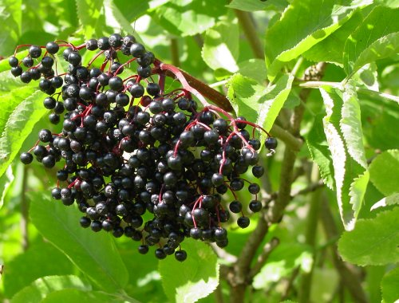
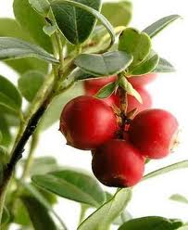
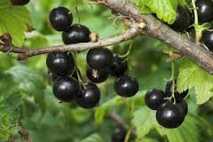
Flawonole
Kwercetyna, kempferol, myrycetyna
hamowanie utleniania cholesterolu LDL,
ograniczenie tworzenia się blaszek miażdżycowych,
sprzyjanie tworzeniu się cholesterolu HDL
Zwykle występują w zewnętrznych częściach owocu, w jabłkach - w skórce, bez czarny, żurawina wielkoowocowa, czarna porzeczka

Slide 51
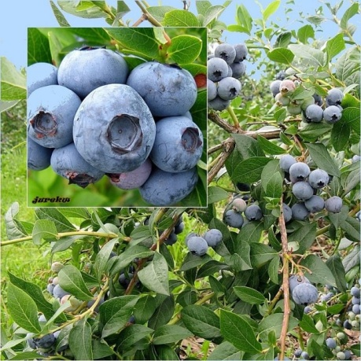
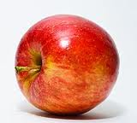
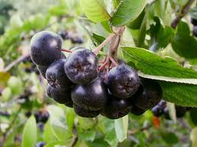
Flawanole
Katechina i epikatechina,
Tworzą związki z cukrami, białkami i łatwo ulegają kondensacji do oligomerów
i polimerów zwanych procyjanidynami, ponieważ po ogrzaniu w środowisku kwaśnym powstaje z nich cyjanidyna.
Związki te wykazują właściwości przeciwutleniające, zapobiegają chorobie niedokrwiennej serca, obniżają poziom cholesterolu we krwi.
Źródło procyjanidyn: jabłka 1,27 g/kg, w skórce więcej procyjanidyn niż w miąższu, odmiana Elstar bogata w związki, aronia 6,6 g/kg, żurawina, borówka wysoka,

Slide 52
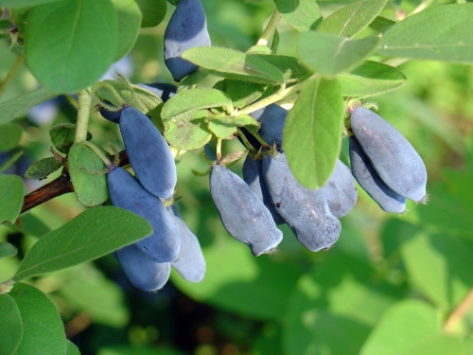
Antocyjany
Cechują się różową, czerwoną lub niebieską barwą, zależnie od pH środowiska,
Są niestabilne i łatwo ulegają degradacji.
Najczęściej występują w połączeniach z cukrami, kwasami fenolowymi i innymi związkami
Suchodrzew jadalny
(Lonicera caerulea var. edulis)
2 - 4% antocyjanów w s.m.
cyjanidyno -3-glukozyd,
91% ogólnej zawartości antocyjanów, 332,4mg%

Slide 53
Antocyjany czarnej jagody i czarnej porzeczki
korzystny wpływ na naczynia włosowate oczu, przyśpieszają regenerację purpury wzrokowej (rodopsyny), przyczyniając się do poprawy widzenia nocnego,
zmniejszają stres oksydacyjny,
żele zawierające 0,01-0,1% antocyjanin zabezpieczają skórę przed szkodliwym działaniem promieniowania UV.

Slide 54
DZIĘKUJĘ ZA UWAGĘ!

